Slide 1

BUSINESS REPORT TEMPLATE
智能交通信号灯中期汇报
A designer can use default text to simulate what text would look like. If it is not real text. A designer can use default text to simulate what text would look like.
汇报人：叶镓瑜&杨曦

Slide 2
前端的设计和技术路线
01
目录
后端技术路线及架构
02
CONTENTS
API的设计及实现
03
项目进展
04

Slide 3
需求说明
统计监控道路数据，远距离便能观测操控信号灯配时，自动化操控配时。历史记录进行系统管理，并且进一步积累整个城市的交通网络相关数据，汇总成以年为形式统计数据，形成相应算法在季节（暴风、暴雨、浓雾等）变化中进行预测功能。
对道路中的违法车辆和特殊车辆进行监控记录，紧急情况下能为特殊车辆开辟绿波带。

Slide 4
前端技术路线
本项目中前端采用了 Vue + Vue-router + Vuex + Axios 以及构建工具Vue-cil 作为系统前端开发的核心框架。
Vue.js 是一个 JavaScript MVVM 库， 是一套构建用户界面的渐进式框架。它是以数据驱动和组件化的思想构建的， 采用自底向上增量开发的设计。 相比于Angular.js， Vue.js 提供了更加简洁、 更易于理解的 API， 使得我们能够快速地上手并使用 Vue.js； 同时比起 React + Redux 相对复杂的架构， Vue.js 更加轻量级也更加容易上手， 是初创项目的首选前端框架。Vue 的核心库只关注视图层， 它不仅易于上手， 还便于与第三方库或既有项目整合。 另外， Vue.js 的模块化和组件化开发，能大大增加代码的复用性， 允许我们使用小型、 独立和通常可复用的组件构建大型应用。本 项 目 中 使 用 了 Vue-rou下ter 来 实 现 领 域 实 体 之 间 的 交 互 关 系 。 添 加Vue-router 完成后， 将组件映射到路由然后指定渲染路径。 通过注入路由器，可以在任何组件内通过 this.$router 访问路由器， 也可以通过 this.$route访问当前路由。本项目中使用了 Vuex 进行了集中式存储管理应用的所有组件的状态， Vuex是专门为 Vue.js 设计的状态管理库， 以利用 Vue.js 的细粒度数据响应机制来进行高效的状态更新。 主要是为了组件之间的交流， 同时把组件的耦合性降到最低。 对于前后端实时通讯数据保存以及组件交流提供了有效的管理。本项目中使用了 Axios， 它是基于 Promise 的 HTTP 请求客户端， 可同时在浏览器和 Node.js 中使用。 axois 客户端支持保护安全免受 CSRF/XSRF 攻击,这一特点保障了数据高安全性、 高保密性。

Slide 5
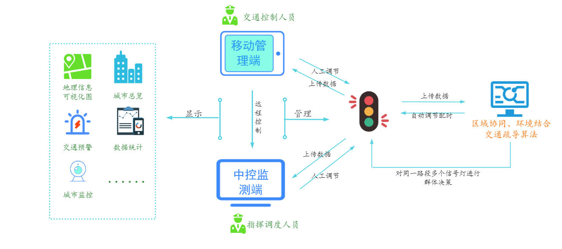
流程概况

Slide 6
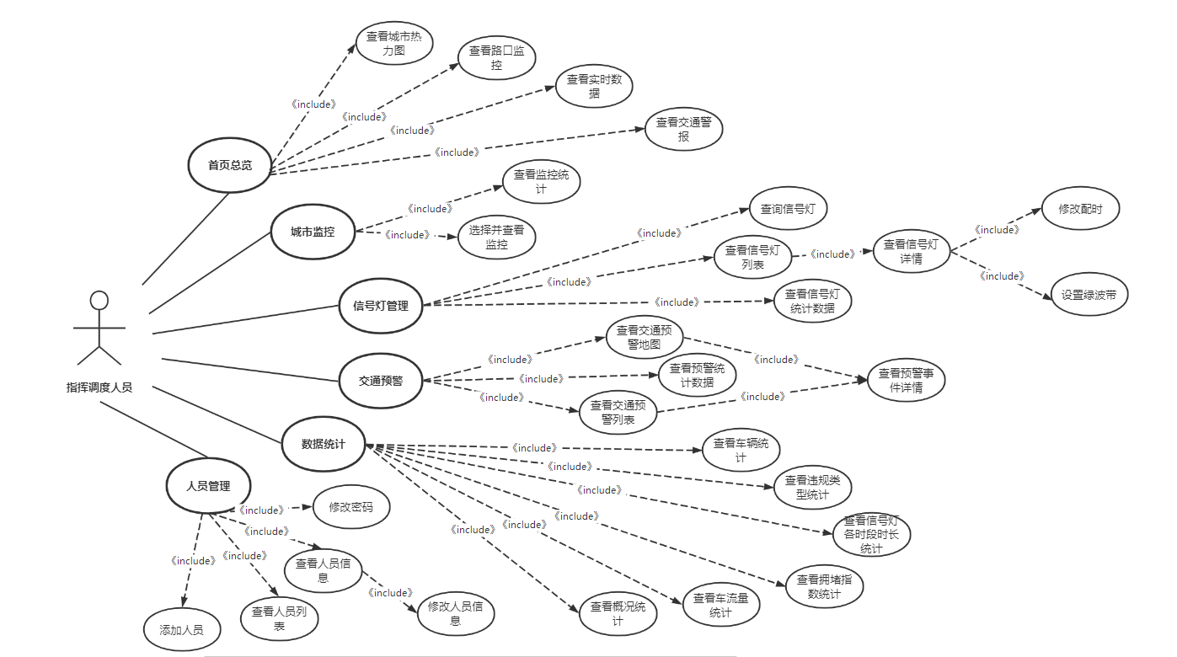
管理人员端流程

Slide 7
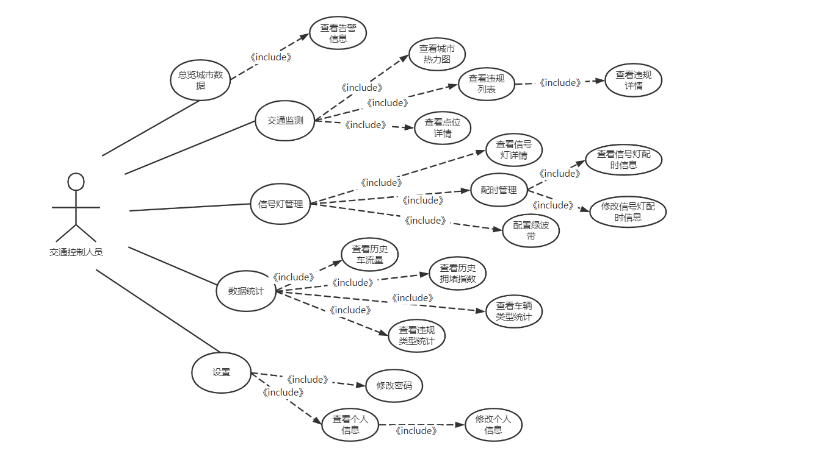
控制人员端流程

Slide 8
后端技术路线
本项目中后端采用了Springboot + Mysql + Mybatis-plus作为系统后端开发的核心框架。
SpringBoot是一个开发基于Spring框架的应用的快速开发框架， 相对于普通的Spring应用，使用SpringBoot构建的Spring应用可以直接打包为一个独立可执行的jar或war包，使用java -jar命令即可运行，不需要管理依赖的第三方库，也不需要依赖外部容器来启动应用。 且SpringBoot内置了web容器， 不需要依赖外部的Web容器部署 。 SpringBoot启动应用时，会推断应用类型，并检测引入的Spring模块或第三方库，当条件满足时自动加载Spring模块或第三方库的组件到容器中，以提供给应用使用。 SpringBoot提供了应用部署产品环境运行所必须的日志、指标、健康检查、外部化配置等特性，为部署后的运维提供工具支持，支撑应用尽可能快的部署到产品环境。
Mysql是一个 MySQL是一个多用户、多线程的关系型数据库， 对于商业和个人用户是免费的，且跨平台，易部署。
Mybatis-plus是持久层框架Mybatis的一个插件，在Mybatis的基础上做了增强，用于快速开发数据库接口。

Slide 9
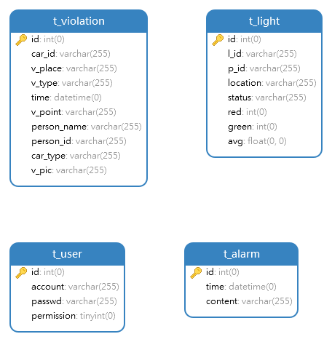
数据库设计

Slide 10
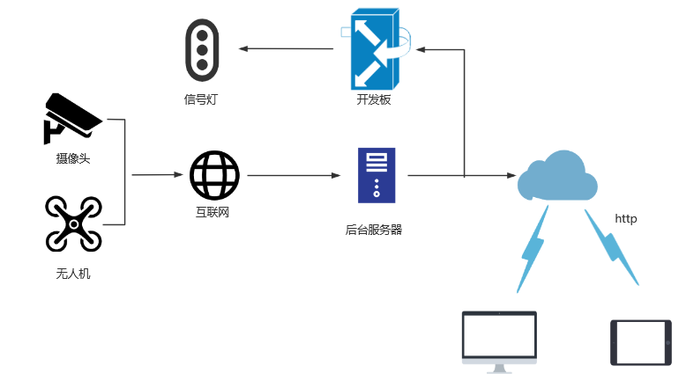
硬件体系结构

Slide 11
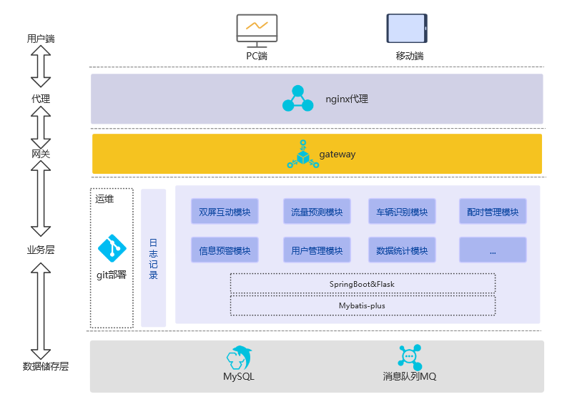
系统构架

Slide 12
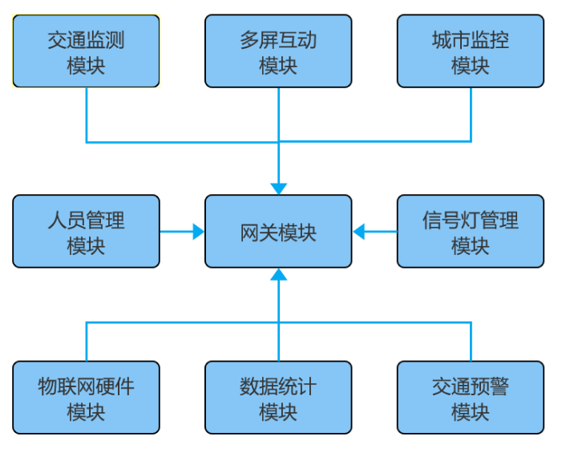
模块设计

Slide 13
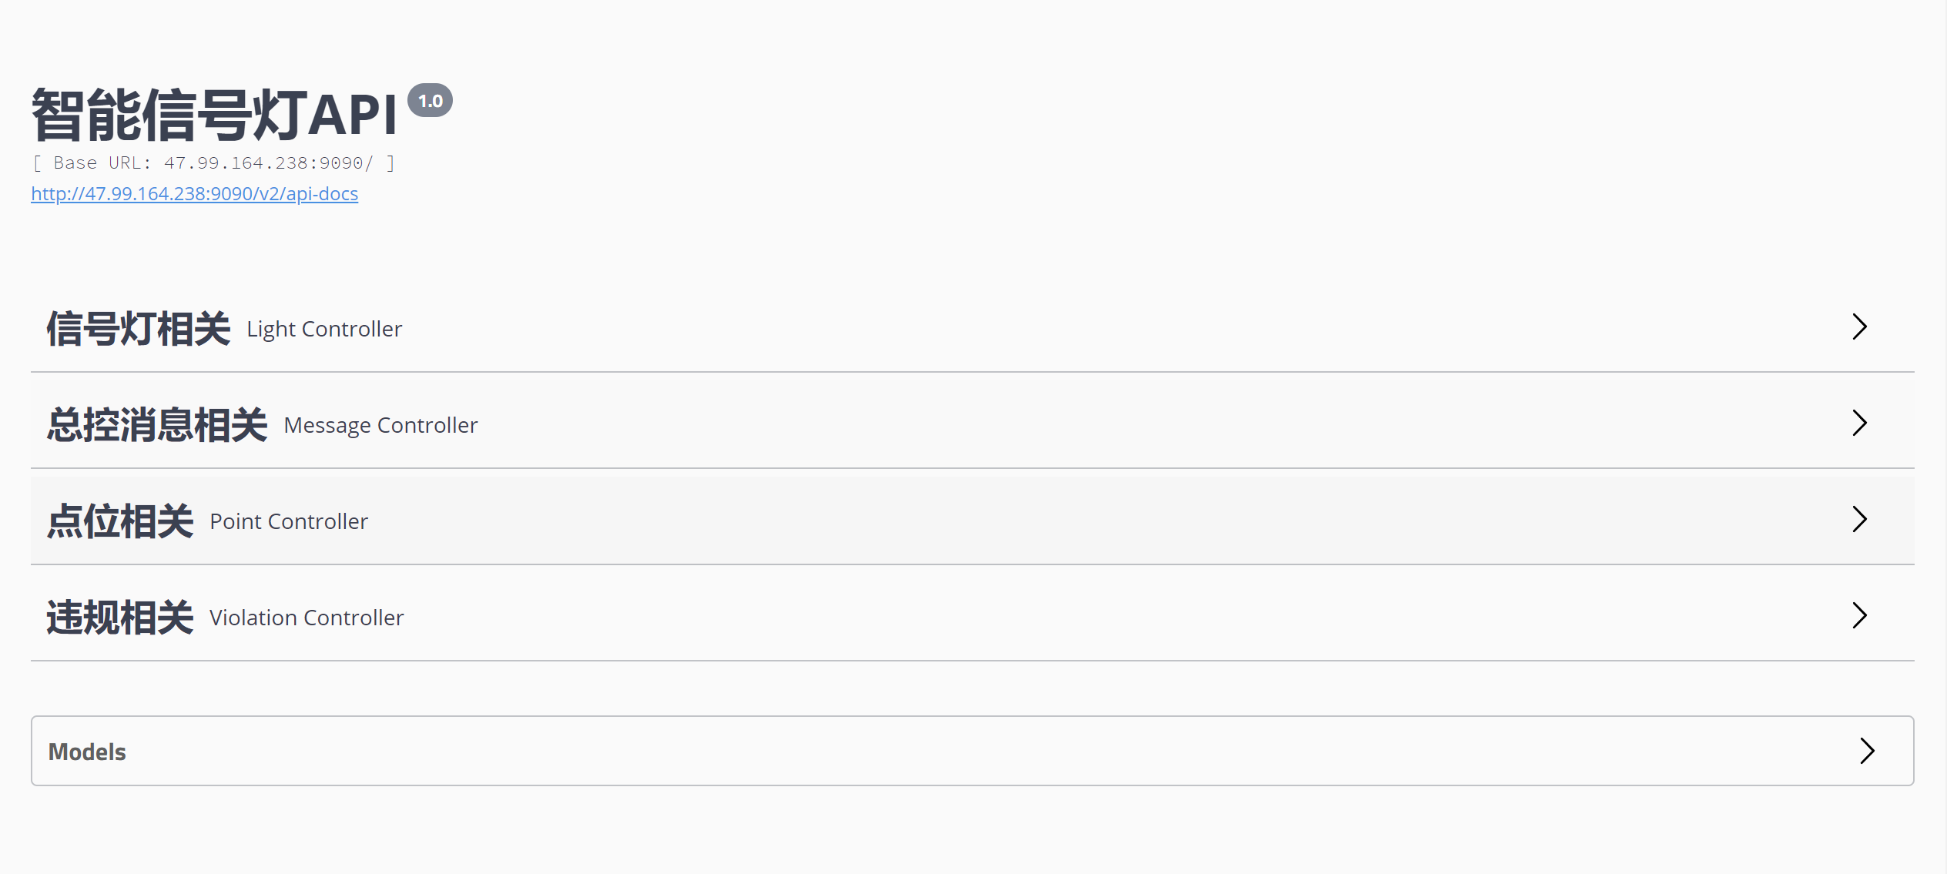
API的设计及实现

Slide 14
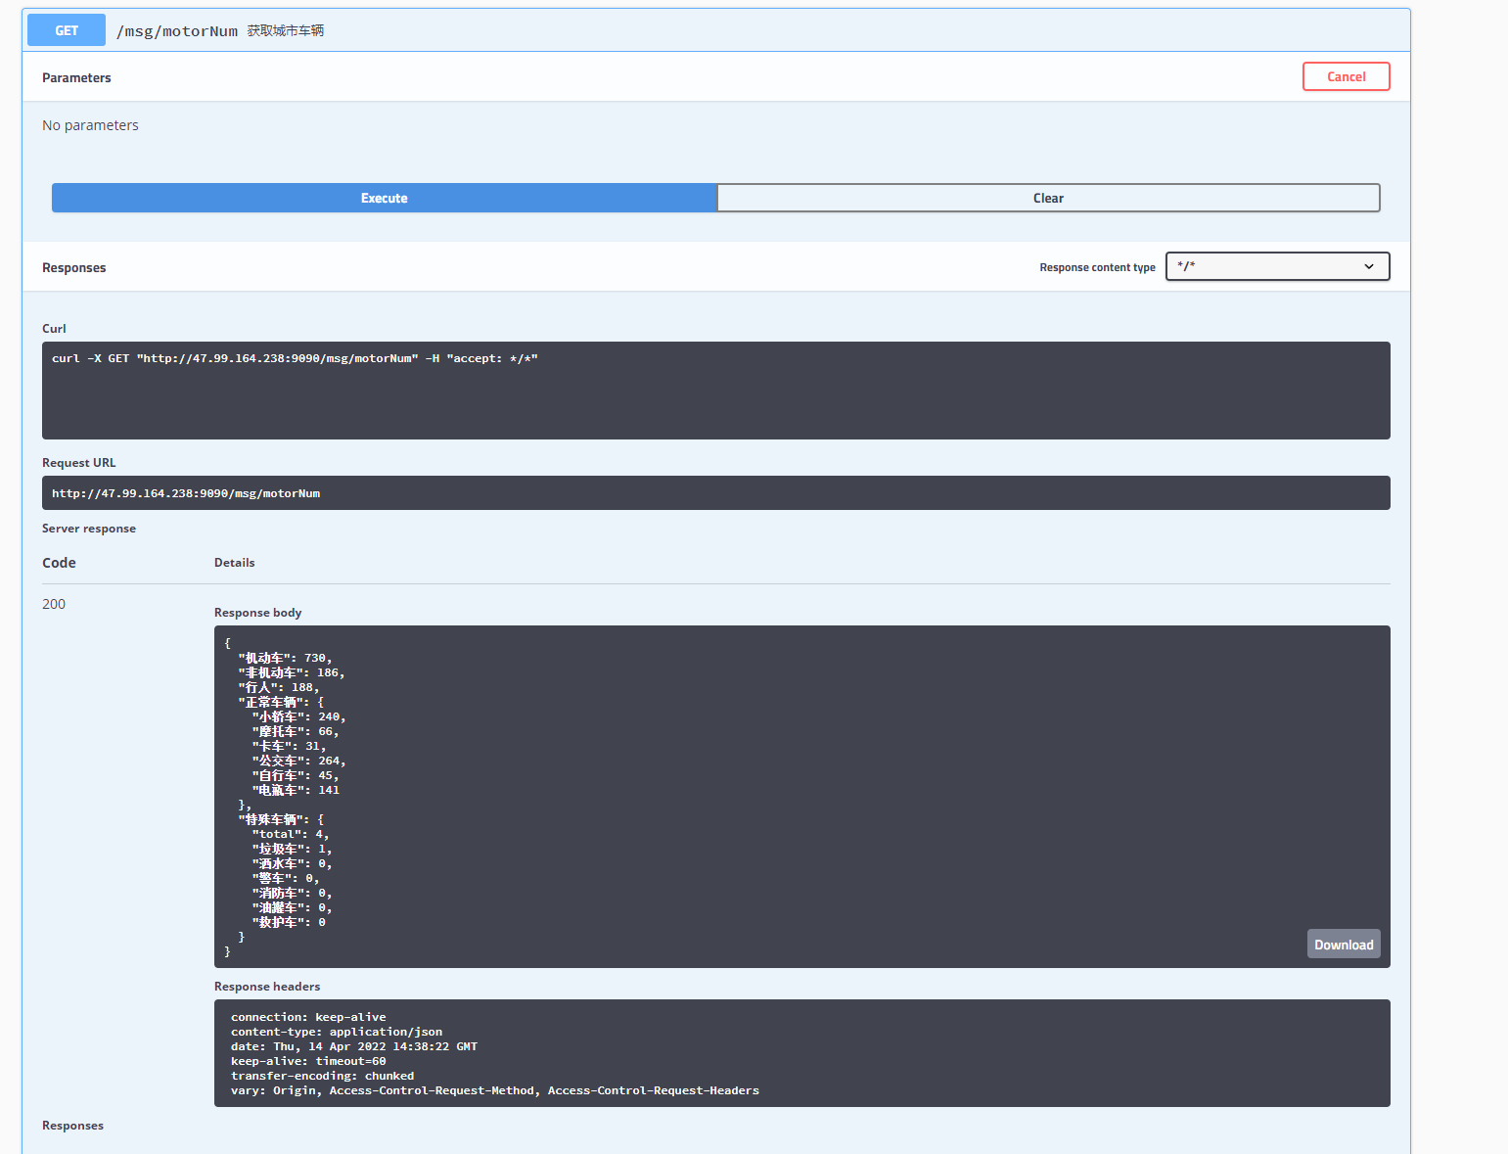
API（例）

Slide 15
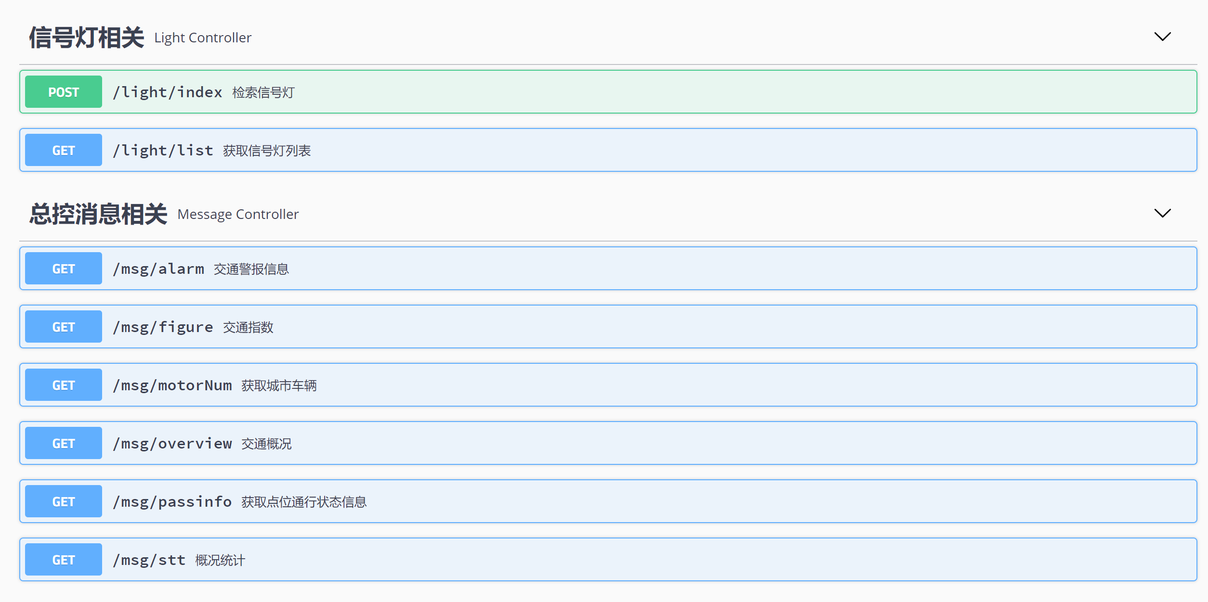

Slide 16
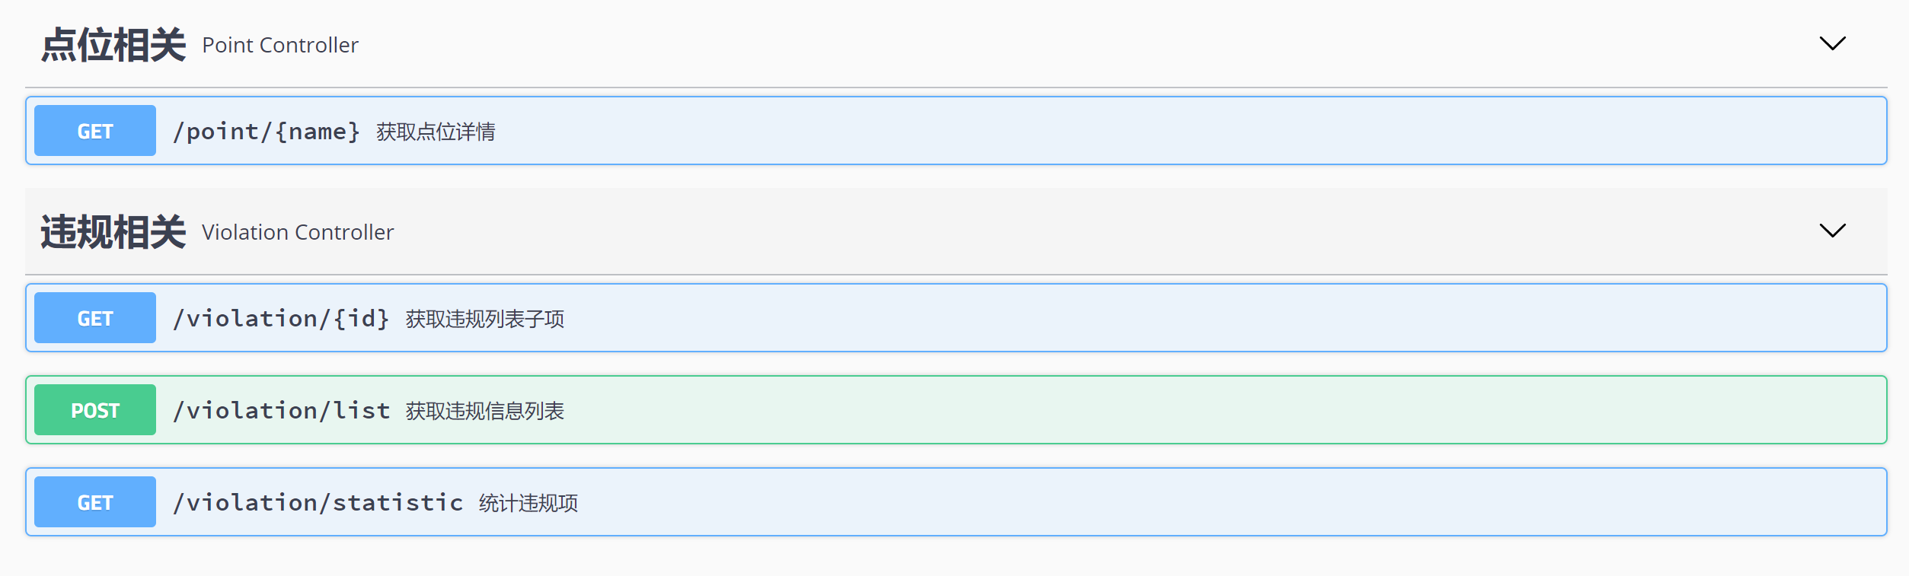
详见http://47.99.164.238:9090/swagger-ui.html#/

Slide 17
项目进展
前端
登录和总览页面都已开发完成
后端
部分接口如前API所示

Slide 18
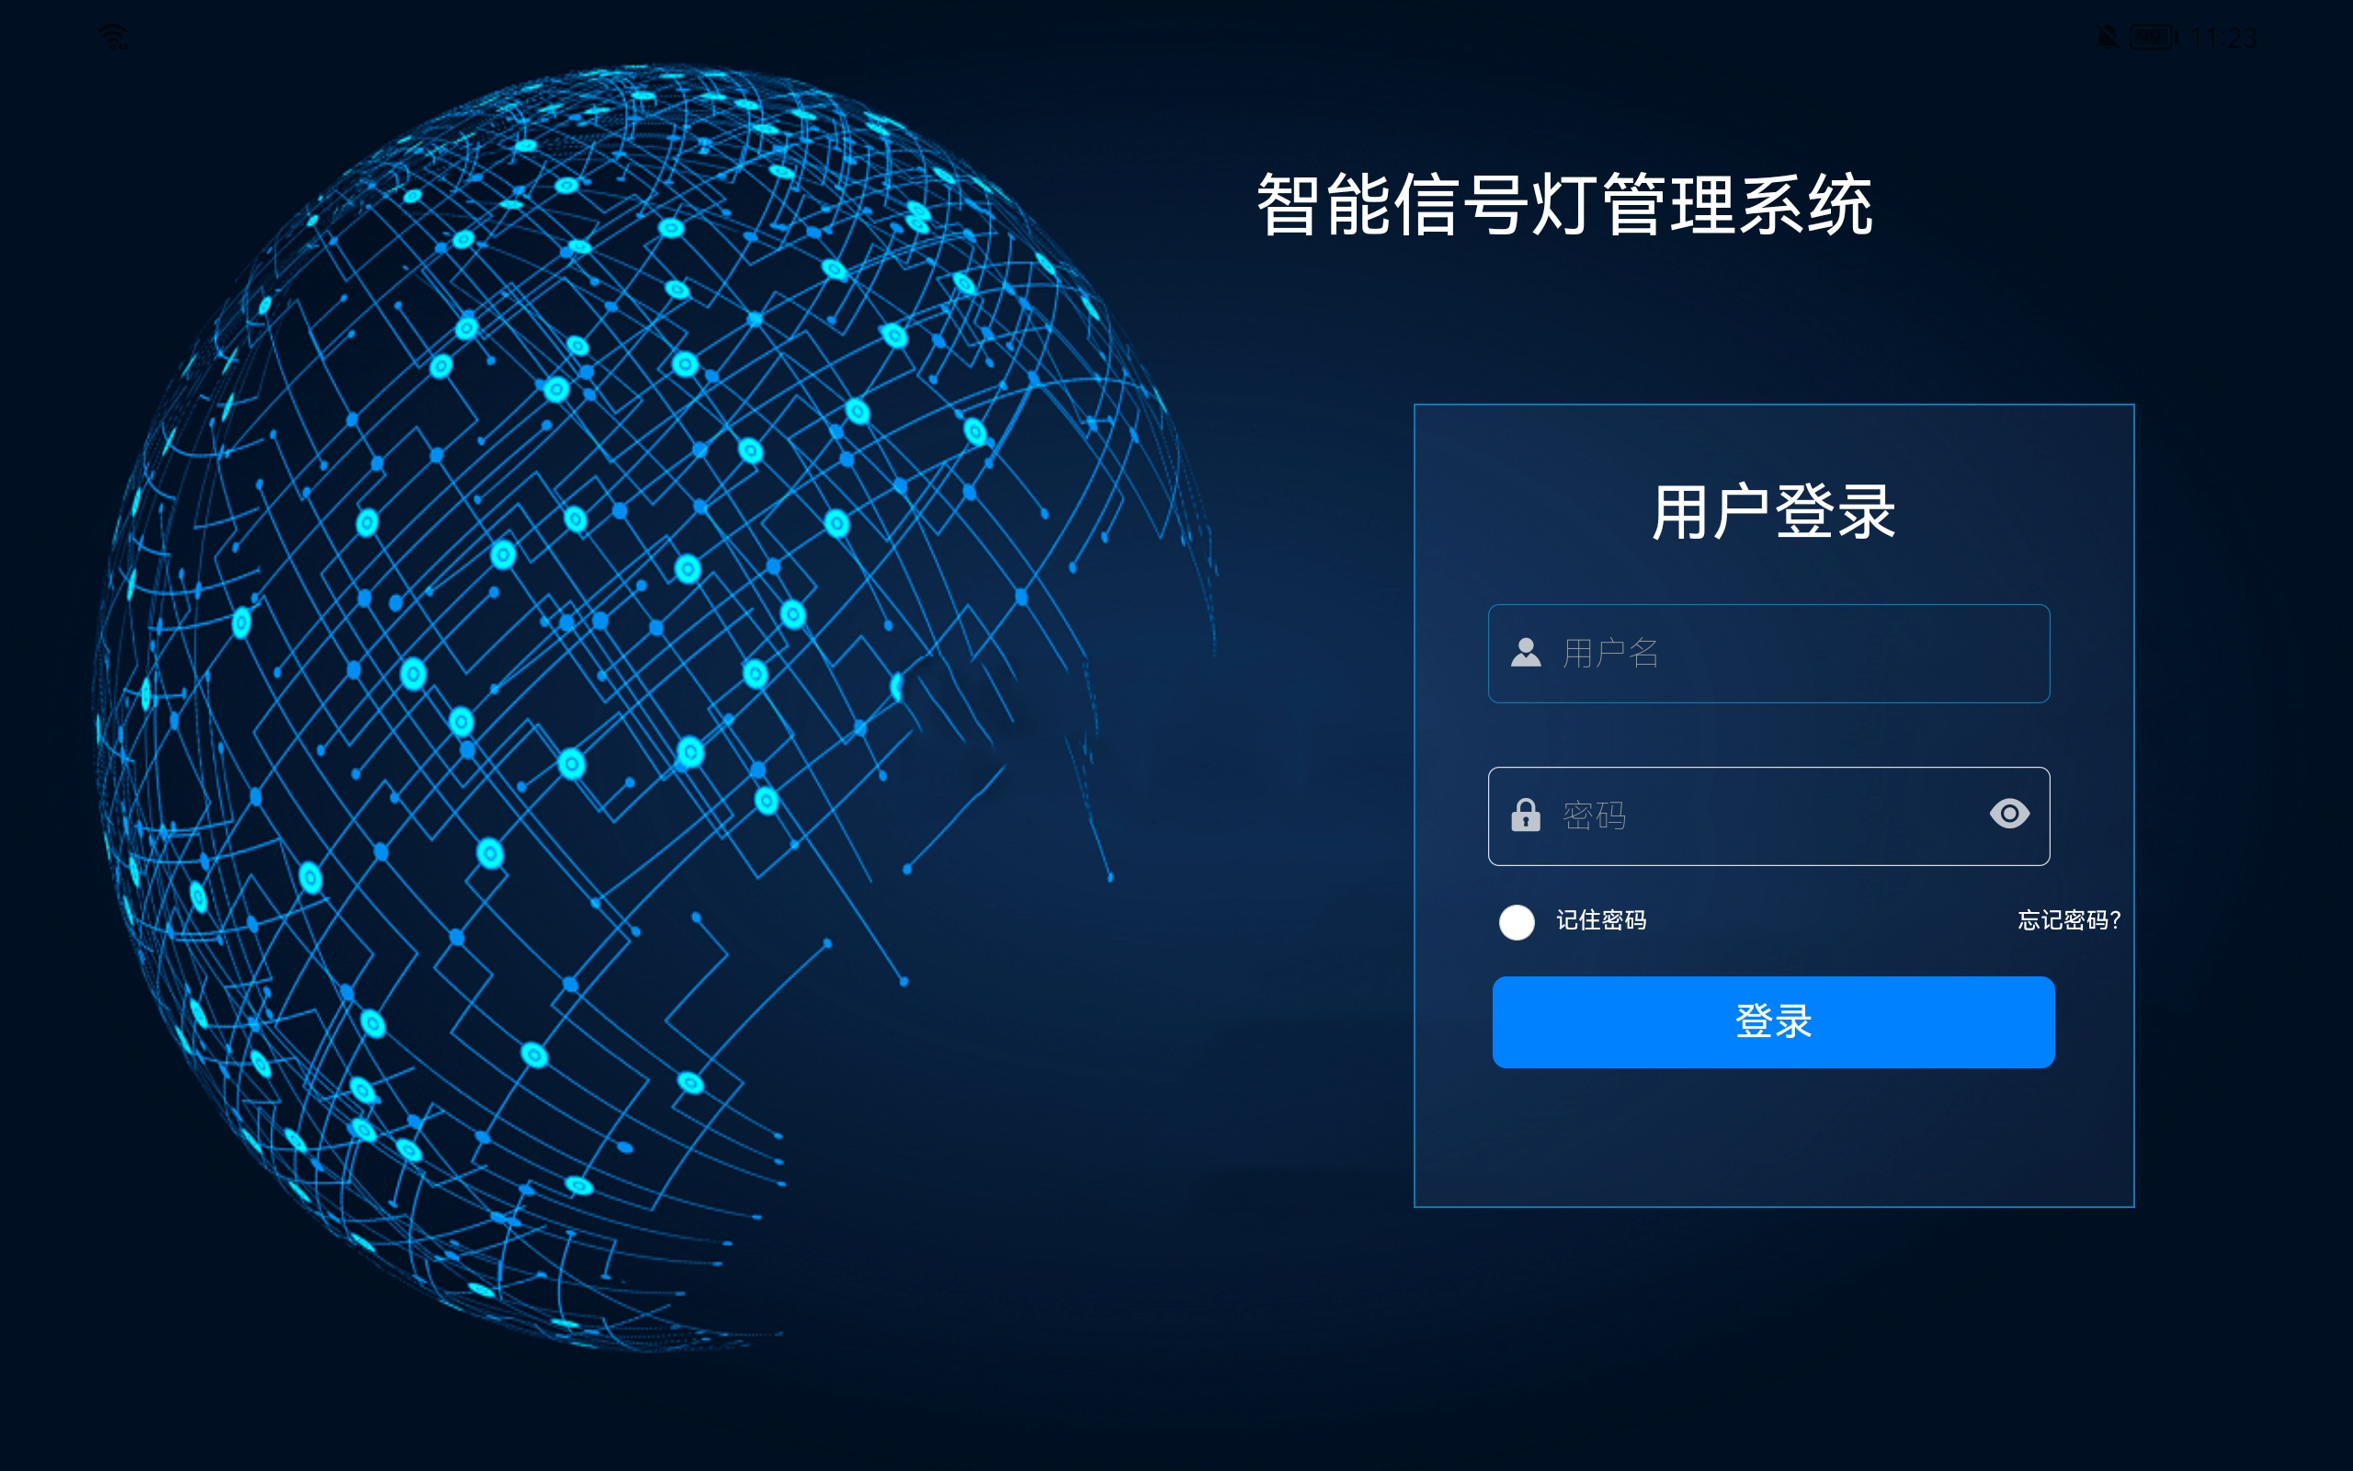
登录

Slide 19
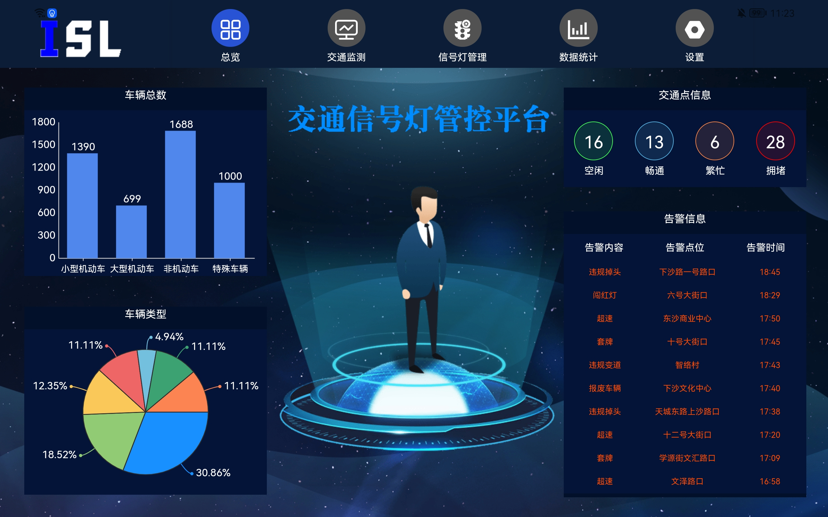
总览

Slide 20
BUSINESS REPORT TEMPLATE
汇报完毕 谢谢观看
A designer can use default text to simulate what text would look like. If it is not real text. A designer can use default text to simulate what text would look like.
汇报人：稻壳儿

